Slide 1
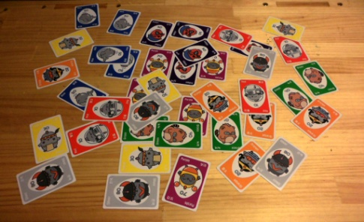
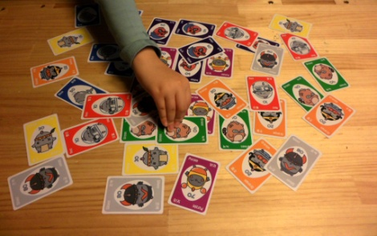
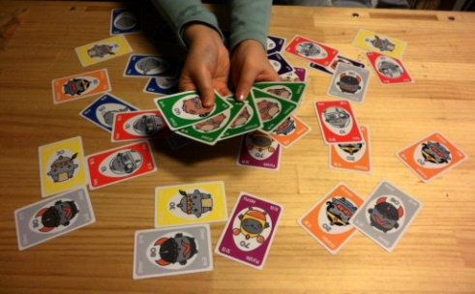
내맘대로 모꼬
단계별 게임
기본 게임을 세분화하여 참여 아동의 장애 정도와 특성에 따라 단계별로 접근한다.
단계 | 주제 | 모꼬카드 | 천사카드 | 악마카드 | 점수 | 벌칙
1단계 | 같은 색깔카드 5장 모으기 | o | x | x | x | x
2단계 | 색깔 보이게 카드 전달하기 | o | x | x | x | x
3단계 | 모꼬 외치기 | o | x | x | x | x
4단계 | 기본 활동 | o | x | x | o | o
5단계 | 응용게임 | o | o | o | o | o
1단계: 같은 색깔카드 5장 모으기
각각의 카드색깔을 (빨강, 주황, 노랑, 녹색, 파랑, 남색, 보라색, 은색)알려준다.
진행자가 한가지 색깔을 이야기 한다. (예: 초록)
참여 아동은 바닥에 모꼬카드 중 ‘준비’ 그리고 ‘시작’이라는 구호에 맞춰 진행자가 말한 카드 5장을 빨리 모은다.
초록!
준비, 시작
완성!
악마, 천사 카드를 제외한 8종류의 카드를 다 사용하여도 좋지만 아이들의 집중력을 높이기 위해서는 카드 종류의 수를 줄이는 것이 좋다. (예: 5 종류 색의 카드 빨강, 노랑, 파랑, 초록, 주황)
활동적인 아이들과 함께 게임을 할 경우 카드를 반환점 테이블에 놓고 뛰어가 진행자가 말한 색의 카드 5장을 모아 가져 오는 활동적인 게임으로 진행해본다.

Slide 2
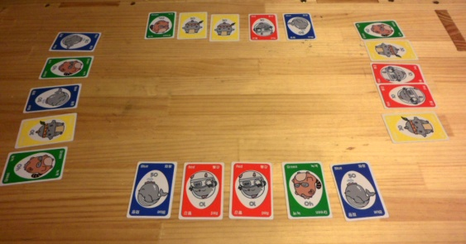
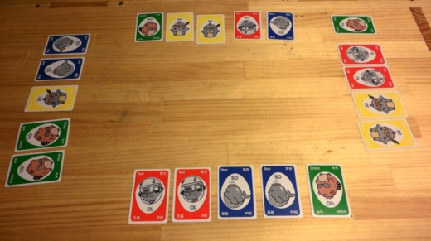
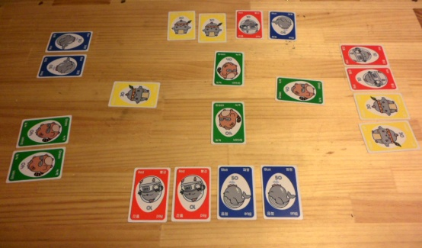
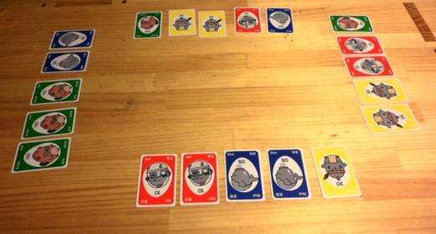
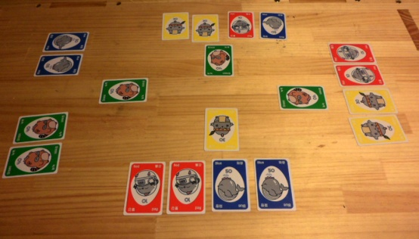
2단계: 색깔 보이게 카드 전달하기
기본활동의 카드 정렬하기와 카드 전달하기를 서로 색깔이 보이게 전달한다.
위와 같은 방법으로 같은 색깔 5장을 모을 때 까지 진행한다.
3단계: 모꼬 외치기
2단계 게임 방법과 함께 모꼬 외치기까지 게임 한다.
승패에 상관 없이 점수를 계산하지 않는다.
카드를 보면서 게임을 진행하기 때문에 진행자는 참여아동에게 언어적 또는 신체적으로 힌트를 줄 수 있다.
팀 전원이 동시에 ‘신난다’를 외치면서 자신이 교활 할 카드를 기본게임과는 다르게 오른쪽 팀원 앞에 놓아주고, 왼쪽 팀원이 놓아둔 카드를 가지고 오는 방법으로 진행하면, 보다 정돈된 게임으로 진행 할 수 있다.
카드 정렬
버릴 카드
버릴 카드
버릴 카드
3가지 중 선택하여 버리기
버린 카드를 가져오기
방법1. 버릴 카드 앞으로 버리기
방법2. 버릴 카드를 오른 쪽으로 버리기

Slide 3
본 보드게임의 장점
기본 게임의 어려움을 단계별 진행을 통해 게임의 규칙을 배우고 자기 스스로 게임을 즐길 수 있도록 도움을 준다.

